Slide 2
BÖLÜM 6
ETKİLİ ÖĞRETMENLERİN ÖZELLİKLERİ

Slide 3
Amaçlarımız
Bu bölümde, öğretmenlik mesleği tanımlanmış, meslekleşme koşulları açısıdan “öğretmenlik” irdelenmiş ve öğretmen yetiştirmenin
tarihsel gelişimi sunulmuştur.

Slide 4
EĞİTİM, ÖĞRENİM HAKKI VE ÖDEVİ
01
İsteklilik
02
Yakınlık ve Mizah
03
Güvenirlik

Slide 5
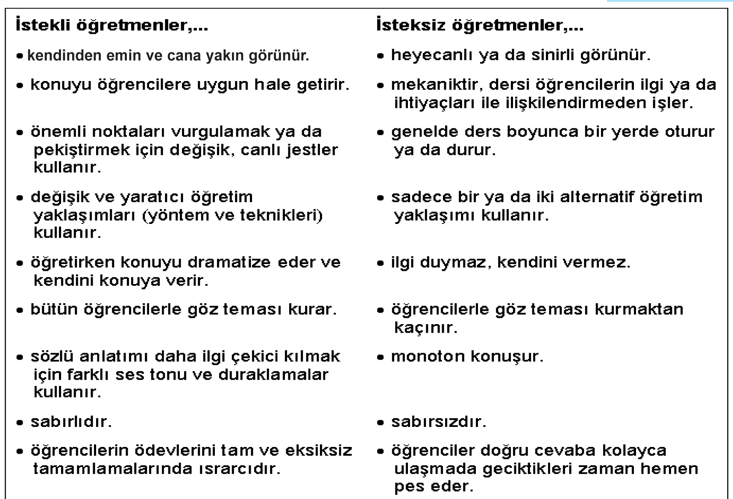

Slide 6
Yakınlık Duygusu
Öğrencilerinizin kişisel başarıları, görünümleri ya da diğer kişisel yaşam boyutları hakkındaki yorumlarınızı sınıf dışında yapın.
Sık sık gülümseyin.
Olduğunuz gibi davranın. Kişiliğinizi, hoşlandıklarınız, hoşlanmadıklarınız ve hatta düşüncelerinizi belli edin.
Öğrencilerinizle rahatsız edici olmayan bir fiziksel yakınlık kurun. Öğrencilerinize fiziksel olarak daha yakın olmak, güven ve açıklık duygusu geliştirmek için kullanılabilir.
Öğrencilerinizin size yaklaşmaları ve açık sözlü olmalarını teşvik edin. Sınıf içi etkileşimlerin çoğunu akademik konularla sınırlandırın, fakat öğrencilerinizle akademik olmayan konuları ders dışında konuşabileceğiniz konusunda bilgi verin.

Slide 7
BAŞARIYA ADANMIŞLIK
Yüksek beklentili öğretmenler,…
öğrencilerini ders hedefleri hakkında açıkça bilgilendirir.
geniş, düzenli, hızı iyi ayarlanmış açıklamalarda bulunur.
içerik ve öğrenci ilgi ve ihtiyaçları arasında ilişkiyi iyi kurar.
kabul edilebilir standartlar geliştirir ve bunları zaman içinde duruma uygun hale getirir.
öğrenciye nerede, nasıl yardımda bulunması gerekeceğini planlar ve gerektiğinde sağlar.
disiplin ve görevlendirmelerde tutarlıdır.
öğretimde öğrenci girdilerinden yararlanır.

Slide 8
BAŞARIYA ADANMIŞLIK
Düşük beklentili öğretmenler,…
öğrencileri hedeflerinden haberdar etmez ya da hedefleri açık değildir.
açıklamaları tam ve açık değildir.
içerikle öğrenci ilgi ve ihtiyaçları arasında çok az ilişki kurar.
çok yüksek, çok düşük veya çok katı standartlar oluşturur.
yardımda bulunmaz.
disiplin ve görevlendirmelerde tutarsızdır.
öğrenci girdilerini önemsemez ya da teşvik etmez.
akademik konularda daha az dikkatlidir.
öğrenci performansını sık sık eleştirir.

Slide 9
CİDDİ VE SİSTEMLİ
AMAÇLI
1
2
PROFESYONEL DAVRANIŞ
3
4
UYARLANABİLEN/ ESNEK
BİLGİLİ

Slide 10
BAŞARIYA ADANMIŞLIK
Esneklik ve Uyarlanabilirliği Geliştirmek
Amaçlarınızı, hedeflerinizi ya da ne yapmak istediğinizi açıkça tanımlayın ve bunlar hakkında öğrencileri haberdar edin.
Öğretimi planlarken, öğrencilerinizin ilgi, ihtiyaç ve özelliklerini dikkate alın.
Öğretiminizi öğrenciler için ilgi çekici olacak ve amaçlanan öğrenme ürünlerine ulaştıracak şekilde planlayın.

Slide 11
BAŞARIYA ADANMIŞLIK
Planlanmış öğretimi uygularken, öğretiminizin uygun olup olmadığını belirlemek için sürekli olarak öğrencilerinizin sözel ve sözel olmayan davranışlarını gözlemleyin (örneğin, şaşkın ya da korkulu bakışlar, sorulara cevap verememe ya da ödevleri tamamlayamama, anlaşılmadığını gösteren öğrenci soru ya da yorumları).
Planlanan öğretimin uygun olmadığı gözlendiğinde, bunun nedenlerini belirlemeye çalışın ve alternatifler belirleyin.
Gerektiğinde alternatif etkinlikleri uygulamaya geçirin ve aynı şekilde bunun etkililiğini gözlemleyin.

